Slide 1
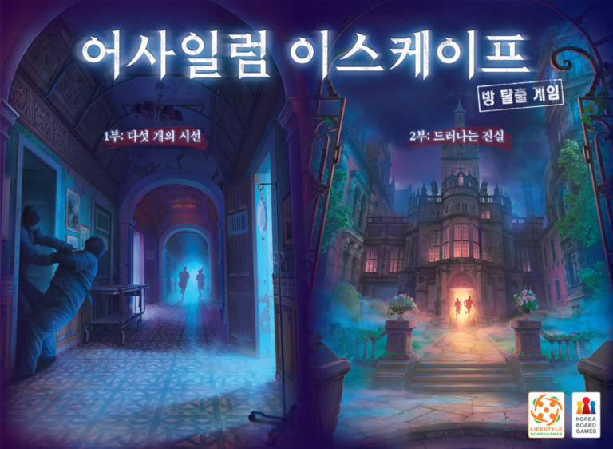

Slide 2



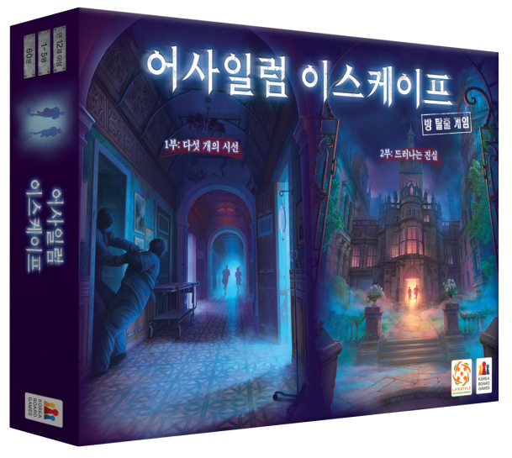
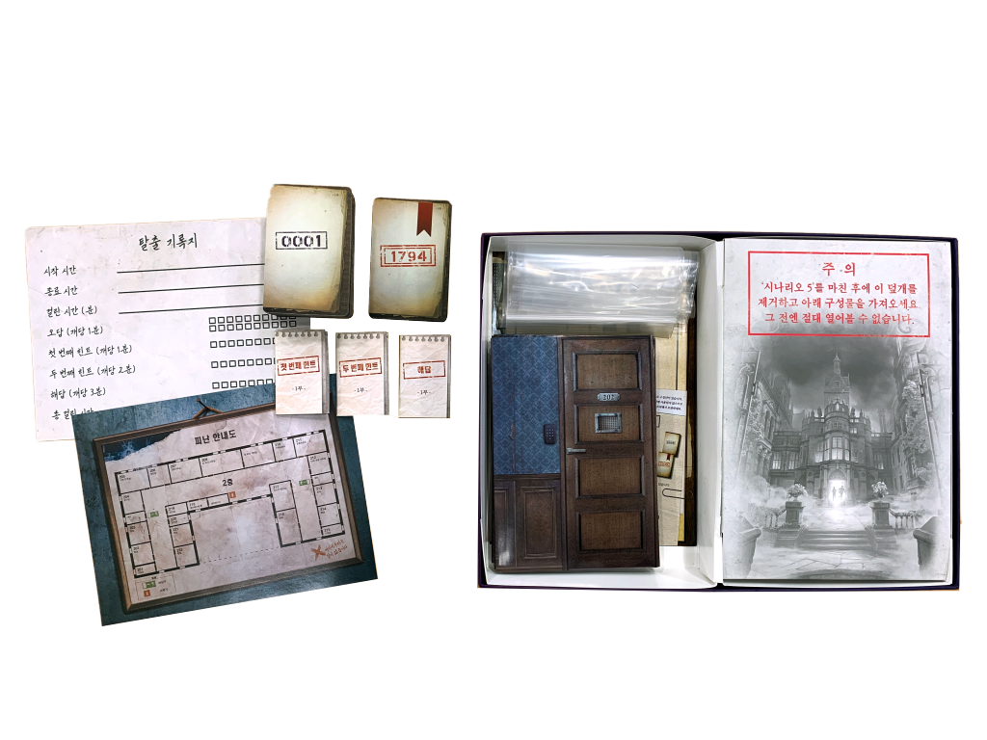
1
게임 소개
1. 수수께끼와 시나리오를 접목시켜서
한 편의 이야기 안에서 집중적으로 펼쳐지는
스토리형 방 탈출 게임
2. 각 시나리오에서 병동에 있는 서로 다른
등장인물의 시선으로 사건을 바라봄
3. 퍼즐을 풀고 이야기 조각을 모으는 게임
만 12세 이상
1~5명
60분

Slide 3
2
게임 준비
1. 주변의 모든 전자기기를 치우고 각자 종이와
펜을 하나씩 준비함
2. 절대로 장소 봉투 및 안의 구성물을 접거나
찢거나, 펜으로 표시하지 말 것
3. 피난 안내도를 모두가 볼 수 있는 곳에 놓음
4. 시나리오 카드 더미를 숫자 면이 보이도록 놓음
5. 교체 카드 더미를 숫자 면이 보이도록 놓음

Slide 4
2
게임 준비
6. 첫 번째 힌트 소책자, 두 번째 힌트 소책자,
해답 소책자를 모두의 손이 닿는 곳에 놓음
7. 탈출 기록지를 가져와 ‘시작 시간’옆에
현재 시각을 작성

Slide 5
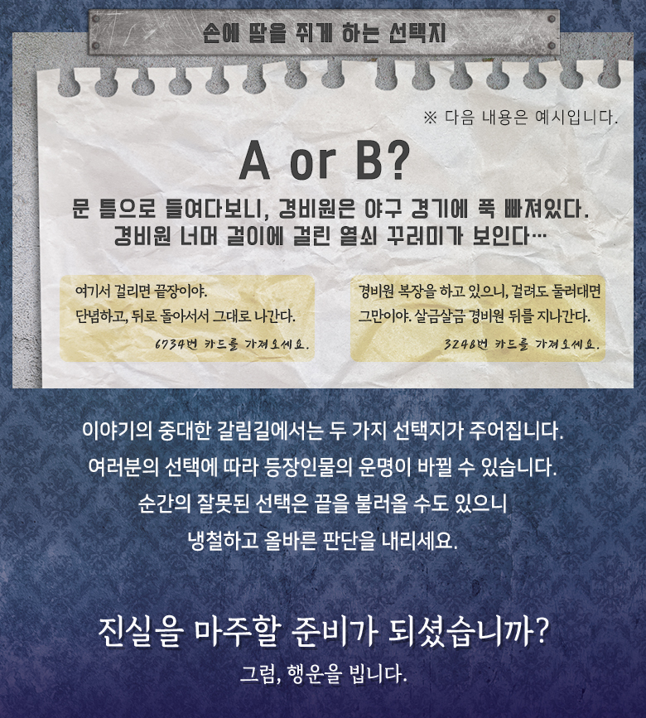
3
게임 방법
1. 시나리오는 1부 시나리오 1~5, 2부 시나리오
6~10으로 총 10개로 구성됨
2. 새로운 시나리오를 시작할 때 해당 시나리오와
번호가 같은 카드를 가져옴
3. 가져온 카드는 뒤집어 내용을 확인하고
지시문이 있다면 해당 내용을 따름
4. 내용을 전부 읽은 카드는 버린 카드 더미로 버리고,
버린 카드는 언제든 확인 할 수 있음

Slide 6
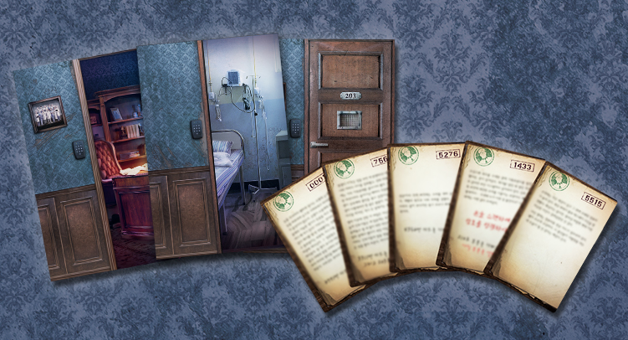
3
게임 방법
5. 무암바리산정신병원 피난 안내도에 그려진
장소 번호와 해당 장소 봉투에 적힌 호수는
대부분 일치
6. 시나리오 및 교체 카드에서 봉투를 열라는 지시를
받았다면, 해당 봉투를 찾아 열고 모두 꺼냄
7. 방에서 나와 다른 장소로 이동할 경우
휴대 가능한 물품을 제외한 물품은
다시 봉투 안에 모두 넣어야 함

Slide 7
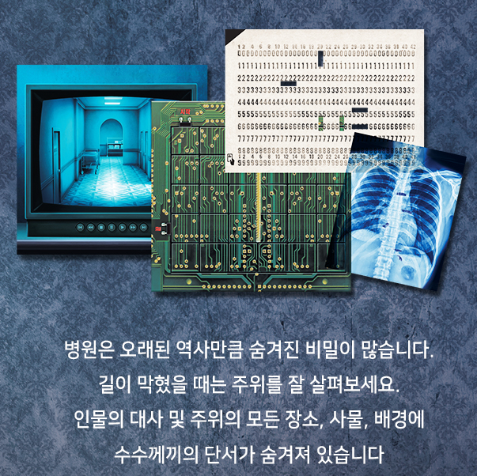
3
게임 방법
8. 어떤 방들은 잠겨 있기에 수수께끼를 풀어야 하며,
다음 카드를 가져오라는 지시가 없는 시나리오
카드도 있음. 이같은 카드는 수수께끼를 풀어
암호를 알아내야 함
9. 암호는 반드시 4자리 숫자로 이루어져 있음
10. 수수께끼마다 1번째, 2번째, 해답이 담긴 소책자
3개가 준비되어 있음. 게임 도중 언제라도
힌트를 순서대로 볼 수 있음

Slide 8

5
게임 종료
카드에 “다음 시나리오에서 계속”
또는 “끝”이라는 문구가 등장하면
해당 시나리오의 마지막 카드!
탈출 기록지에 종료 시간을 적고,
1번째 힌트 1분, 2번째 힌트 2분,
해답 3분, 틀린 암호 1분 등
패널티를 더하여 총 걸린 시간을 계산

